Slide 1


9과 생일 [Birthday]

Slide 2
Conversation 1 | New Words
NOUN
건물 building
돈 money
돌 the first birthday
며칠 what date; a few days
모자 cap, hat
번호 number
올해 this year
이메일 e-mail
잔치 feast, party
카드 card
편지 letter
SUFFIX
~(으)ㄴ noun modifying form
VERB
보내다 2) to send
축하하다 to congratulate
ADJECTIVE
길다 to be long
짧다 to be short
PARTICLE
께 hon. to (a person)
와/과 and (joins nouns)
한테 to (a person or an animal; colloquial form)
한테서 from (a person or an animal; colloquial form)

Slide 3

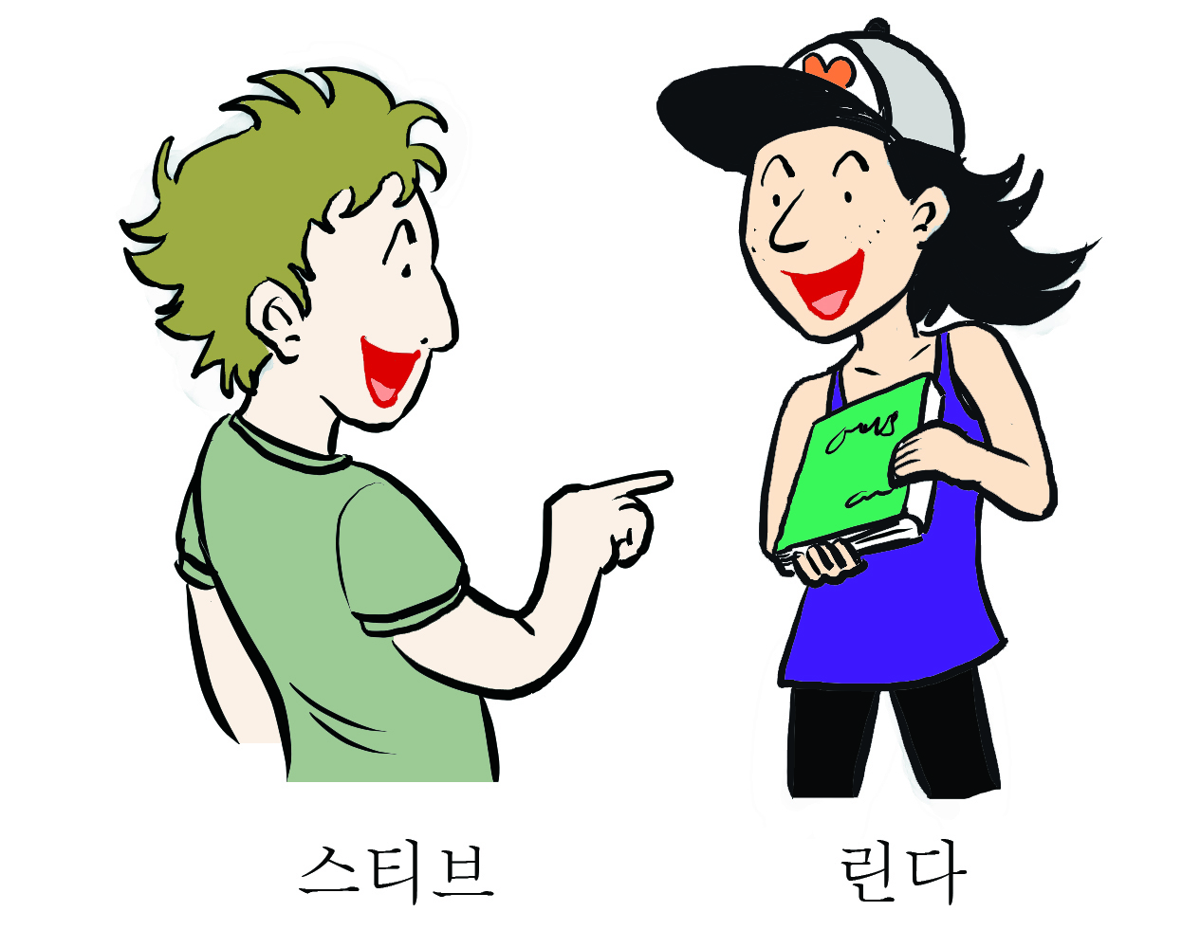
Conversation 1 | 예쁜 모자를 선물 받았어요.
스티브: 리사 씨, 지난 주말에 뭐 했어요?
리사: 토요일이 제 생일이었어요.
그래서 생일 파티 했어요.
스티브: 아, 그랬어요? 축하해요.
리사: 고마워요.
스티브: 생일 선물 많이 받았어요?
리사: 네, 친구들한테서 많이 받았어요.
스티브: 무슨 선물 받았어요?
리사: 책하고 예쁜 모자를 받았어요.
스티브 씨 생일은 언제예요?
스티브: 제 생일은 6월 27일이에요.
G9.1
G9.2

Slide 4
Conversation 1 | 예쁜 모자를 선물 받았어요.
스티브: 리사 씨, 지난 _____ 에 뭐 했어요?
리사: 토요일이 _____ 생일이었어요.
그래 _____ 생일 파티 했어요.
스티브: 아, 그랬어요? _____ 해요.
리사: 고마워요.
스티브: 생일 _____ 많이 받았어요?
리사: 네, _____ 들한테서 많이 받았어요.
스티브: _____ 선물 받았어요?
리사: 책하고 예쁜 모자를 _____ 았어요.
스티브 씨 생일은 _____ 예요?
스티브: 제 생일 _____ 6월 27일이에요.
G9.1
G9.2

Slide 5

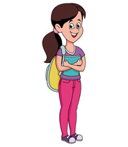
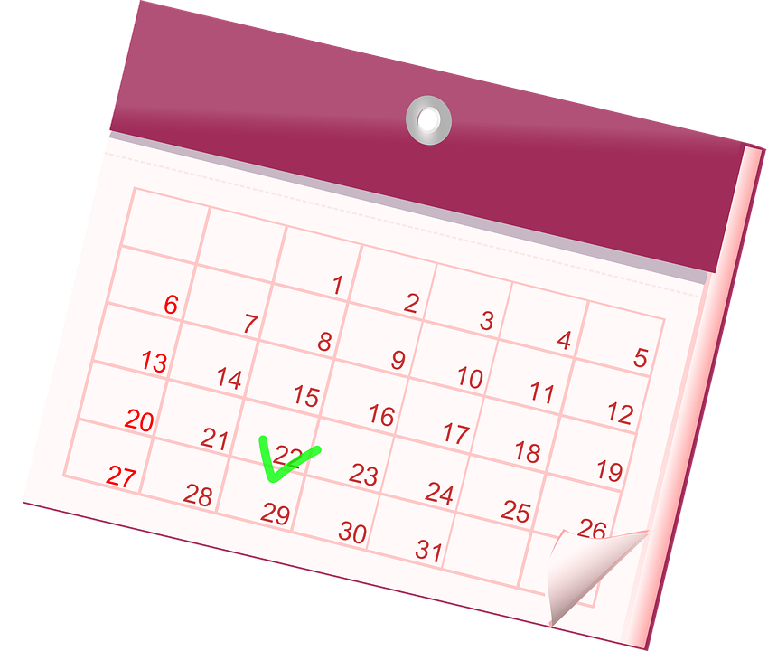
Conversation 1 | New Expressions
In Korean, dates are expressed in Sino-Korean numbers (e.g., 일, 이, 삼, 사, 오 ...) in the order of YEAR-MONTH-DAY.
오늘 며칠이에요?
오늘은 2016년
1월 11일이에요.
What day of the month is it today?
Today is January 11, 2016.
Images: http://classroomclipart.com

Slide 6
Conversation 1 | Reading Dates
MONTHS of the year
January |  | July
February |  | August
March |  | September
April |  | October
May |  | November
June |  | December
일월
이월
삼월
사월
오월
유월
칠월
팔월
구월
시월
십일월
십이월
DAYS of the year
the 1st |  | the 12th
the 2nd |  | the 20th
the 3rd |  | the 31st
일일
이일
삼일
십이일
이십일
삼십일일

Slide 7




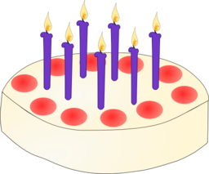
날짜 말하기 Telling the Dates
반 친구들과 보기와 같이 묻고 대답하세요.
(Ask and answer the questions with your classmates as in example.)
A: 크리스마스 (Christmas)가 며칠이에요?
B: 크리스마스는 십이월 이십오일 (12월 25일)이에요.
발렌타인데이 (Valentine’s Day),
2월 14일
생일
(birthday),
your own
할로윈데이 (Halloween Day),
10월 31일

Slide 8



생일 축하 노래 Birthday Song
한국어로 생일 축하 노래를 부르세요.
(Sing the birthday song in Korean.)
생일 축하합니다.
생일 축하합니다.
사랑하는 (Name)의
생일 축하합니다.
Youtube Song:
TTMIK https://www.youtube.com/watch?v=JiC6gRTSCD8
TTKorean https://www.youtube.com/watch?v=jIO-2HPCaPg

Slide 9

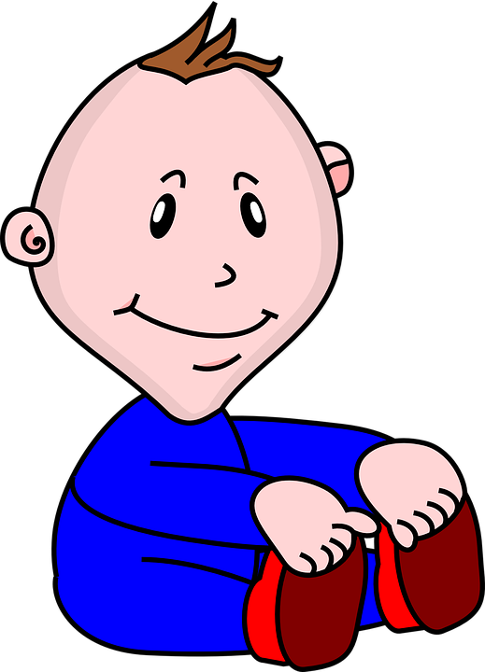
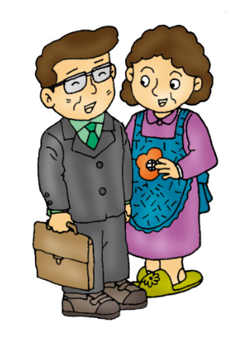

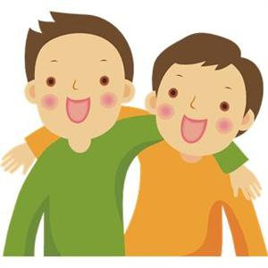

G1.1 | Expressing goal or source: N한테/께 vs. N한테서
[Person]한테 ‘to a person’ (께 – honorific)
언니한테
친구한테
동생한테
부모님께
선생님께
유미: 리사 씨, 언니한테 이메일 자주 보내세요?
리사: 아니요, 자주 못 보내요.
유미 씨는 부모님께 전화 자주 하세요?
유미: 네, 자주 해요.

Slide 10
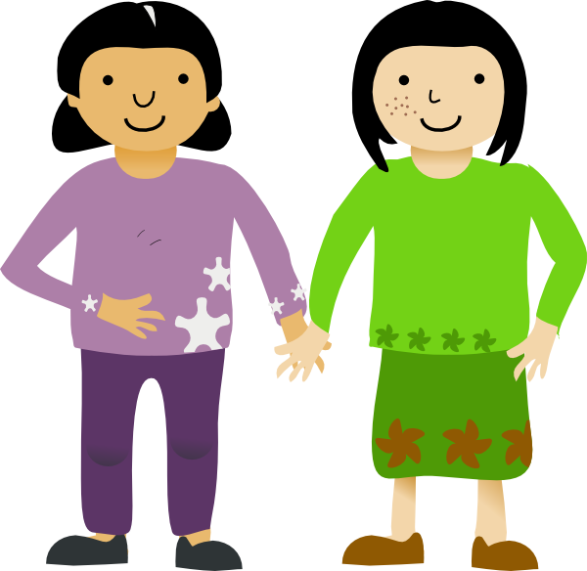
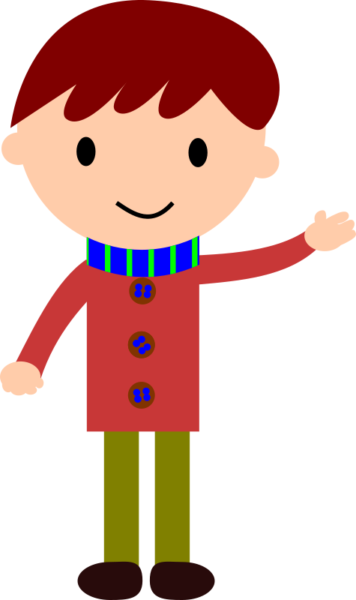
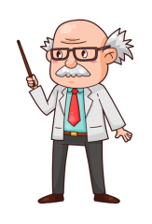
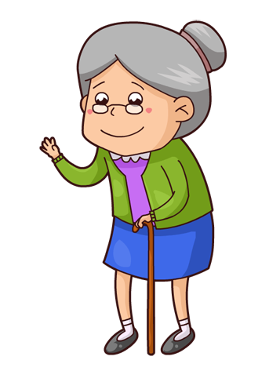
G1.1 | Expressing goal or source: N한테/께 vs. N한테서
[Person]한테서 ‘from a person’ (께 – honorific)
친구한테서
오빠한테서
교수님께
할머니께
소피아: 리사 씨, 올해 생일 선물 많이 받았어요?
리사: 꽃하고 책을 받았어요.
소피아: 누구한테서 책을 받았어요?
리사: 마이클한테서 (or 교수님께) 받았어요.

Slide 11




G1.1 | Expressing goal or source: N한테/께 vs. N한테서
person 한테
person 한테서
Giving, sending Verbs | Receiving Verbs
~ 한테 선물(을) 하다/주다 | ~ 한테서 선물(을) 받다
~ 한테 전화(를) 하다/걸다 | ~ 한테서 전화(를) 받다 전화(가) 오다
~ 한테 편지(를) 쓰다/보내다 | ~ 한테서 편지(를) 받다 편지(가) 오다
~ 한테 얘기(를) 하다 | ~ 한테서 얘기(를) 듣다

Slide 12

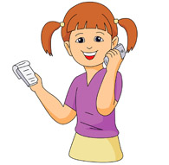


G1.1 | Expressing goal or source: N한테/께 vs. N한테서
한테
제임스가 유미 전화를 해요.
한테서
유미가 제임스 전화를 받아요.
제임스
유미
한테
마이클이 제니 이메일을 보내요.
한테서
제니가 마이클 이메일을 받아요.
마이클
제니
Images: http://classroomclipart.com

Slide 13


G1.1 | Expressing goal or source: Place 에 vs. Place 에서
place 에
place 에서
to (a place) |  | from (a place)
마이클 씨, 서울에 며칠에 가요? |  | 서울에서 편지가 왔어요.
소피아 씨, 집에 전화 자주 하세요? |  | 마이클 씨, 집에서 전화 왔어요.

Slide 14
G1.1 | N한테/께, N한테서, Place 에, Place 에서
Fill in the blanks with the proper particles.
한테
린다가 마이클_____ 전화했어요.
저는 어제 한국___ 전화했어요.
제니가 리사_____ 생일 선물을 줬어요.
어제 친구_______ 전화왔어요.
라디오_____ 뉴스를 들어요.
폴은 부모님___ 편지를 써요.
반 친구_______ 이메일이 왔어요.
에
한테
한테서
에서
께
한테서
반 친구: a classmate

Slide 15

G1.1 | N한테도 vs. N한테서도
The particle 도 can be added after 한테 or 한테서 to indicate ‘also, too’.
어제 제임스한테
전화했어요.
그리고 유미한테도
전화했어요.
마이클한테서 이메일이 왔어요.
그리고 제니한테서도 왔어요.
Images: http://classroomclipart.com

Slide 16
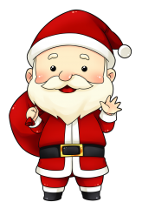
Interview your classmates
반 친구 3명에게 크리스마스에 뭘 받았는지 물어보세요.
(Ask 3 people in the classroom what they got for last Christmas.)
A: 작년 크리스마스에 누구한테서 무슨 선물 받았어요?
B: 동생한테서 책을 받았어요. / 할머니께 돈을 받았어요.
반 친구 2명에게 크리스마스에 어떤 선물을 줄지 물어보세요.
(Ask 2 people in the classroom what they will give for Christmas gift.)
A: 크리스마스에 누구한테 어떤 선물을 줄 거예요?
B: 언니한테 책을 줄 거예요.

Slide 17

G1.2 | The noun-modifying form [Adj~(으)ㄴ]+N
The car is nice.
차가 좋아요.
좋-다 + 아요
modifier + noun
좋은 차
nice car
좋-다 + 은
~(으)ㄴ occurs with adjectives and is used to modify nouns.

Slide 18

G1.2 | The noun-modifying form [Adj~(으)ㄴ]+N
Yumi is pretty.
유미는 예뻐요.
예쁘-다 + 어요
modifier + noun
예쁜 여자
pretty woman
예쁘-다 + ㄴ

Slide 19


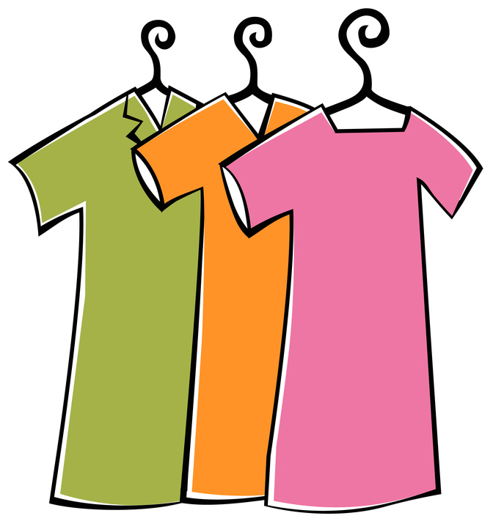

G1.2 | Conjugation Rules
C + 은
V + ㄴ
to be good
to be many
to be small
좋다
많다
작다
좋은
많은
작은
to be big
to be cheap
to be pretty
크다
싸다
예쁘다
큰
싼
예쁜
a small house
cheap clothes
a big bag
작은 집
싼 옷
큰 가방

Slide 20

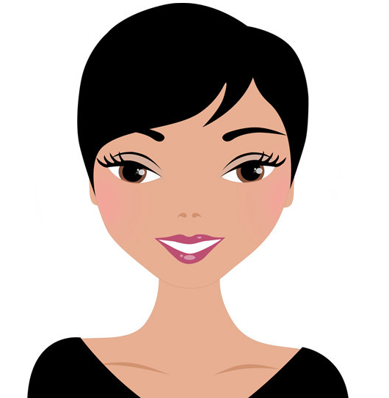
G1.2 | Conjugation Rules
If /ㅂ/ is at the end of the adjective stem, it is changed to 우 before a vowel.
ㅂ Irregular
ㅂ Regular
to be cold
to be hot
to be easy
to be difficult
to be near
춥다
덥다
쉽다
어렵다
가깝다
추운
더운
쉬운
어려운
가까운
to be narrow
to be short
to be wide
좁다
짧다
넓다
좁은
짧은
넓은
a difficult exam
short hair
어려운 시험
짧은 머리
Images: classroomclipart.com

Slide 21
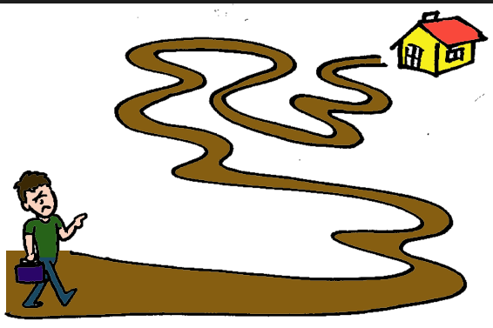

G1.2 | Conjugation Rules
When an adjective stem ending in /ㄹ/ is followed by /ㄴ/, /ㅂ/, or /ㅅ/, the final /ㄹ/ is omitted.
ㄹ Irregular
to be far
to be long
멀다
길다
먼
긴
멀 + 은 ➔ 멀 + ㄴ ➔ 머 + ㄴ ➔ 먼
ㄹ drop
far distance
long hair
먼 길
긴 머리

Slide 22
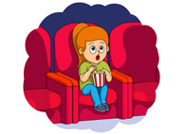
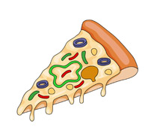
G1.2 | Conjugation Rules
Adjectives 있다/없다 take ~는 instead of ~(으)ㄴ.
있다/없다
to be tasty
to not be tasty
to be interesting
to not be interesting
맛있다
맛없다
재미있다
재미없다
맛있는
맛없는
재미있는
재미없는
an interesting movie
a bad-tasting pizza
재미있는 영화
맛없는 피자
Images: classroomclipart.com

Slide 23

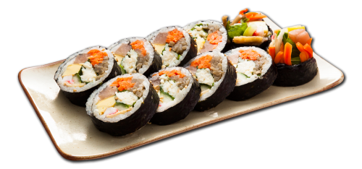

G1.2 | The noun-modifying form [Adj~(으)ㄴ]+N
When you use more than one adjective, the adjectives are connected with
~고 (‘and’), and only the last adjective takes the noun-modifying form.
Adjective 고 Adjective ~(으)ㄴ Noun
expensive and nice clothes
cheap and tasty food
clean and spacious room
비싸고 좋은 옷
싸고 맛있는 음식
깨끗하고 넓은 방

Slide 24
어떤 ...을/를 좋아하세요? What kind of ... do you like?
반 친구들과 보기와 같이 묻고 대답하세요.
(Ask and answer the questions with your classmates as in example.)
영화
A: 어떤 ( Noun )를 좋아해요?
무서운
B: 저는 ( Adj+(으)ㄴ) ( Noun )를 좋아해요.
영화
Agree
A: 저도요. ‘So do I.’
(= 저도 무서운 영화를 좋아해요.)
Ask More Questions
어떤 음식을 좋아해요?
어떤 남자/여자를 좋아해요?
어떤 집에 살아요?
어떤 친구가 있어요?
Disagree
A: 그래요? 저는 무서운 영화를
안 좋아해요. 웃긴 영화를 좋아해요.
‘Really? I don’t like scary movies.
I like funny movies.’

Slide 25
Conversation 2 | New Words
NOUN
가족 family
나이 age
딸 daughter
댁hon. home, house (=집plain)
사진 photo, picture
생신hon. birthday (=생일plain)
성함 hon. name (=이름plain)
스웨터 sweater
아들 son
연세hon. age
작년 last year
장갑 gloves
할머니 grandmother
할아버지 grandfather
COUNTER
살 years old
분hon. people (=명plain)
VERB
돌아가시다hon. to pass away
드리다hon. to give (=주다plain)
드시다hon. to eat (=먹다plain)
주무시다hon. to sleep (=자다plain)
죽다 to die
찍다 to take (a photo)
ADJECTIVE
건강하다 to be healthy
즐겁다 to be joyful
ADVERB
모두 all
PARTICLE
께서 hon. subject particle (=이/가plain)
SUFFIX
~(으)시 subject honorifics

Slide 26
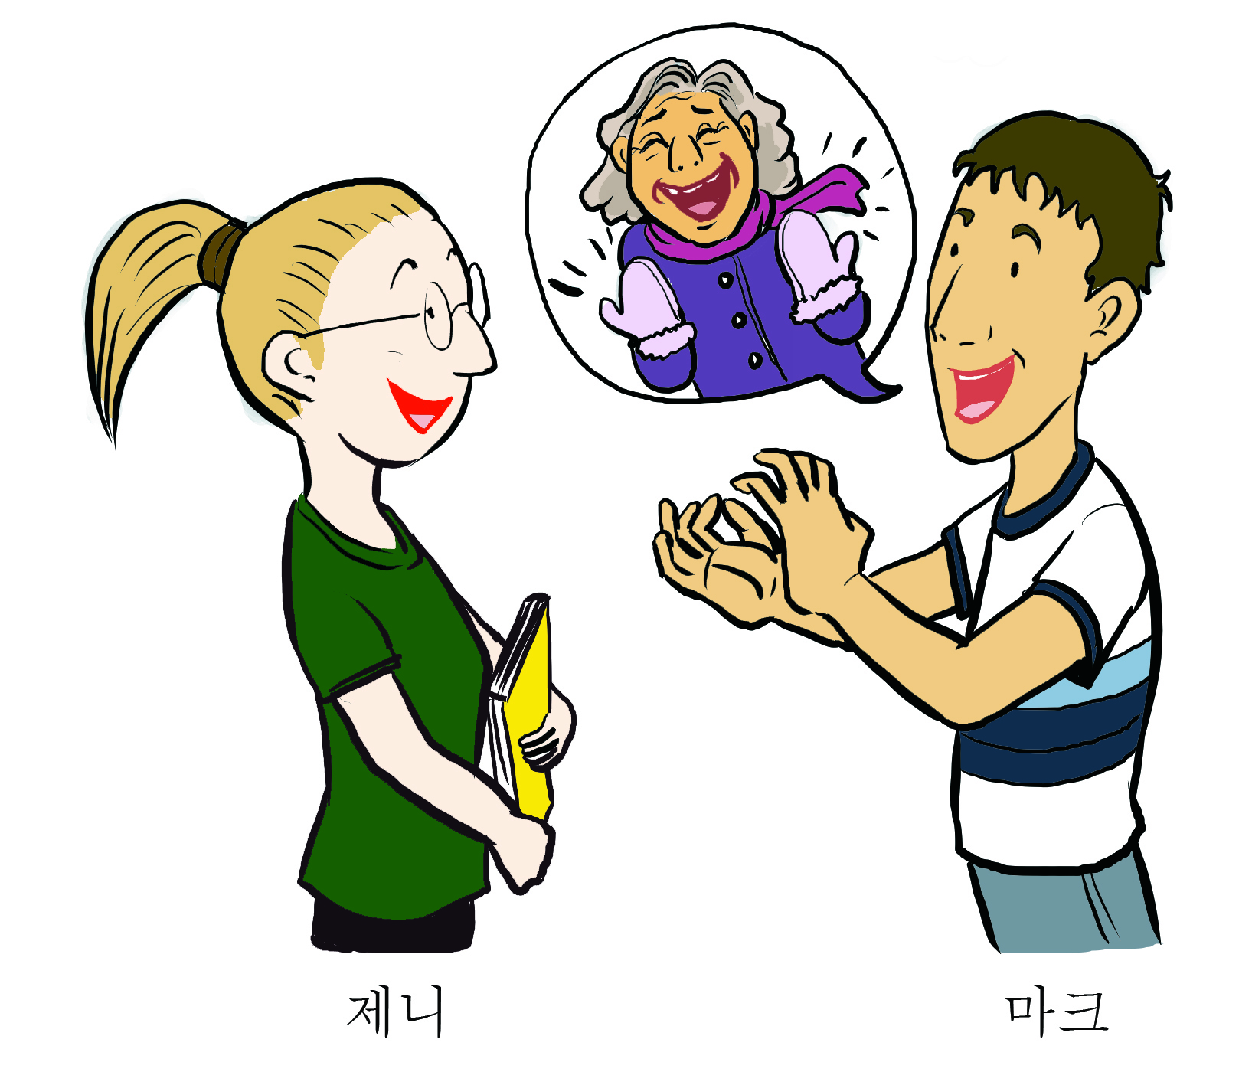
Conversation 2 | 할머니 연세가 어떻게 되세요?
마크: 제니 씨, 주말에 바빴어요?
제니: 네, 일요일이 할머니 생신이었어요.
그래서 가족들하고 같이 저녁을 먹었어요.
마크: 아, 그랬어요?
제니: 네, 오래간만에 즐거운 시간을 보냈어요.
할머니께서 아주 좋아하셨어요.
마크: 할머니께 선물 드렸어요?
제니: 스웨터하고 장갑을 드렸어요.
마크: 할머니 연세가 어떻게 되세요?
제니: 올해 일흔 다섯이세요.
마크: 할머니께서 건강하세요?
제니: 네, 연세는 많으시지만 아주 건강하세요.

Slide 27
Conversation 2 | New Expressions
께서 is the honorific counterpart of the subject particle 이/가, NOT of 한테서 ‘from (a person)’. The honorific form of 한테서 is 께.
Plain
Honorific
한테 ‘to (a person)’
e.g., 친구한테
한테서 ‘from (a person)’
e.g., 친구한테서
이/가 (subject particle)
e.g., 친구가
께 ‘to (a person)’
e.g., 어머니께
께 ‘from (a person)’
e.g., 어머니께
께서 (subject particle)
e.g., 어머니께서

Slide 28

Conversation 2 | New Expressions
보내다 ‘to send’ has an additional meaning, ‘to spend time’.
편지를 보내요.
‘I send a letter.’
즐거운 시간을 보내요.
‘We spend a good time.’
어떻게 되세요? is a polite idiomatic expression that is the equivalent to 뭐예요? 언제예요? 몇이에요? (what is..., when is..., how many/much is...).
이름이 뭐예요?
몇 살이에요?
성함이 어떻게 되세요?
연세가 어떻게 되세요?
할머니께

Slide 29
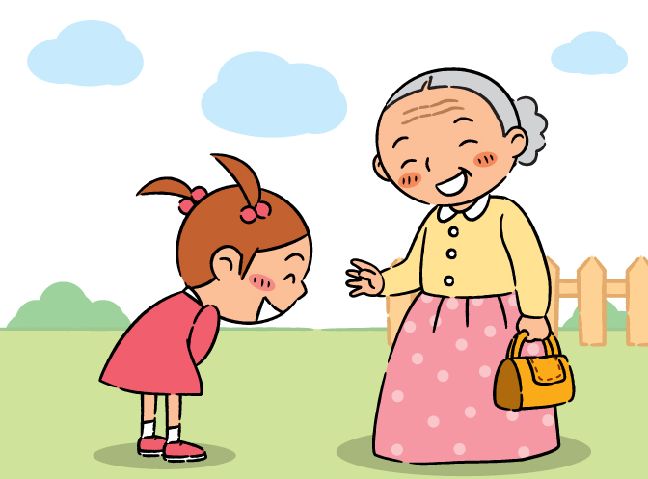
G9.3 | Honorific Expressions
Korean honorific patterns are highly systematic. Sentences in Korean can hardly be composed without knowledge of one’s social relationships to the listener or referent in terms of age, social status, and kinship.
Honorific forms appear in: 1. Address terms & titles
2. Common nouns and verbs
3. The pronoun system
4. Particles
5. Verb suffixes
할머니,
진지 잡수셨어요?
그래, 유미도
밥 먹었지?

Slide 30
G9.3 | Honorific Expressions (Nouns)
 | Plain | Honorific
Age | 나이 | 연세
Name | 이름 | 성함
Birthday | 생일 | 생신
Words | 말 | 말씀
House | 집 | 댁
Meal | 밥 | 진지
Counter for people | 사람/명 | 분

Slide 31
G9.3 | Honorific Expressions (Particle & Suffixes)
Particles | Plain | Honorific
Subject | 이/가 | 께서
Topic | 은/는 | 께서는
Goal | 한테/에게 | 께
Source | 한테서/에게서 | 께
Suffixes | Plain | Honorific
Professor | 교수 | 교수님
Parents | 부모 | 부모님
Teacher | 선생 | 선생님

Slide 32
G9.3 | Honorific Expressions (Pronouns)
 | Plain | Honorific | Humble
he/she | 이/그/저 사람 | 이/그/저 분
I | 나는/내가 |  | 저는/제가
my | 내 |  | 제
we/our | 우리 |  | 저희

Slide 33
G9.3 | Honorific Expressions (Verbs)
 | Plain | Honorific | Humble
to see/meet someone | 보다/만나다 | 보시다/만나시다 | 뵙다
to be | 있다 | 계시다
to die | 죽다 | 돌아가시다
to be well, fine | 잘 있다 | 안녕하시다
to sleep | 자다 | 주무시다
to eat | 먹다/들다 | 잡수시다/드시다
to give | 주다 | 주시다 | 드리다
to speak | 말하다 | 말씀하시다 | 말씀드리다

Slide 34
G9.3 | Honorific Expressions
Subject honorific forms
[N께서 ... V/Adj ~(으)시]
께서 is NOT obligatory; when used, it shows special respect toward the subject of the sentence
~(으)시: Subject honorific suffix; used when the subject (superior, a distant peer, or a stranger) must be referred or spoken to with respect.

Slide 35
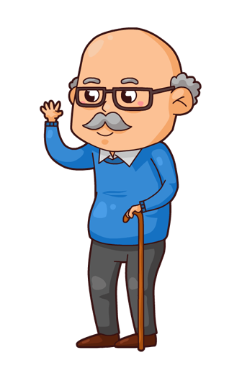

G9.3 | Honorific Expressions
My younger sister is
going to the library.
My grandfather is going home.
내 동생이 도서관에 가요.
저희 할아버지께서 집에 가세요.
Images: http://classroomclipart.com

Slide 36
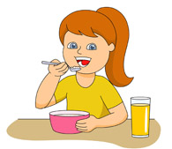
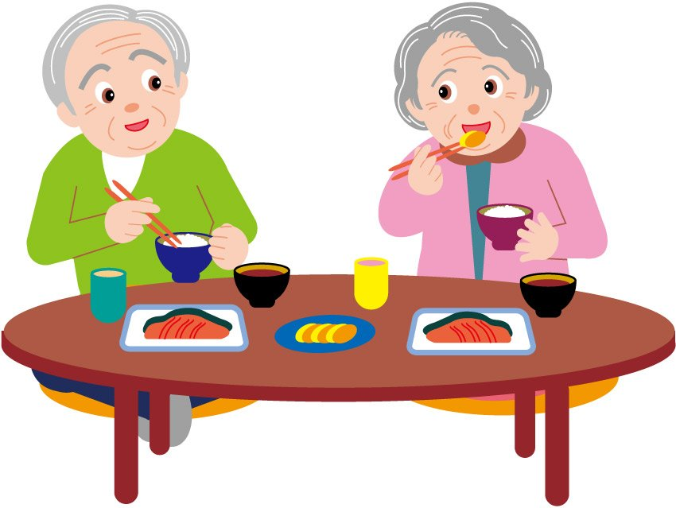
G9.3 | Honorific Expressions
My older sister is eating breakfast.
My grandfather is eating dinner.
우리 누나가 아침을 먹어요.
저희 할아버지께서 저녁을 드세요.
Images: http://classroomclipart.com

Slide 37

G9.3 | Honorific Expressions
My friend is 20 years old.
My professor is old.
내 친구는 20(스무)살이에요.
저희 교수님께서는 연세가 많으세요.
Images: http://classroomclipart.com

Slide 38
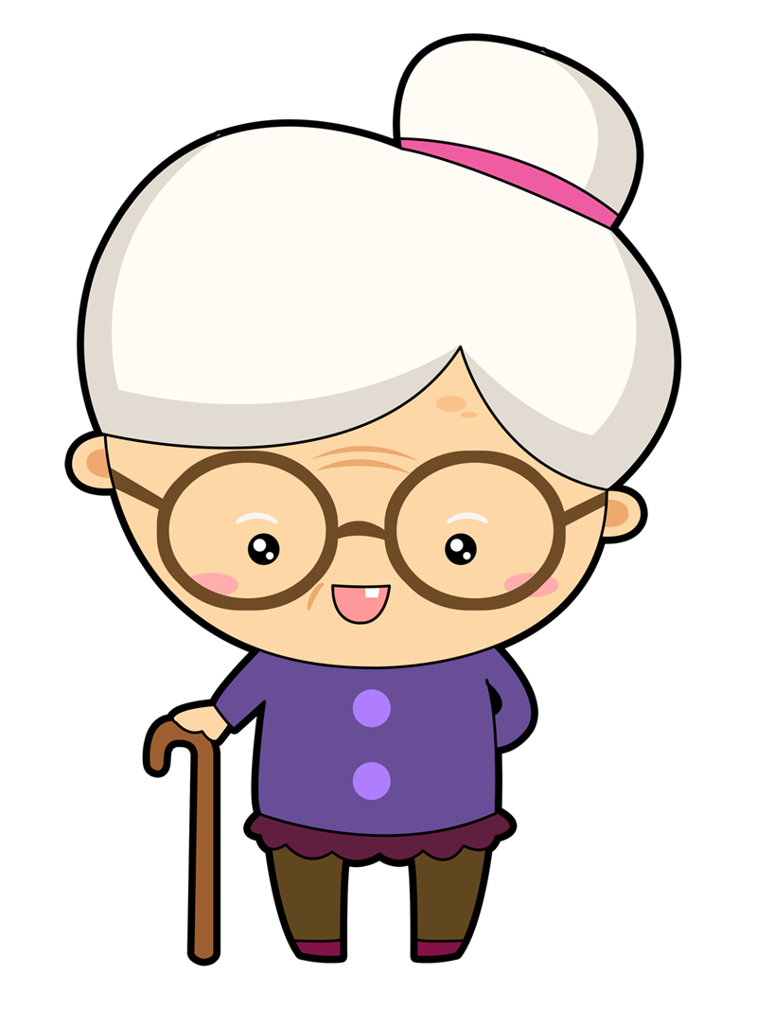
About My Grandparents
할아버지, 할머니에 대해 묻고 대답하세요.
(Ask and answer about your grandparents, using honorific expressions as in example. Replace the underlined phrases with your own answers.)
A: OO 씨, 할머니 연세가 어떻게 되세요?
B: 저희 할머니 연세는 80이세요.
A: 할머니께서는 어디 사세요?
B: LA에 사세요.
Sino Native
Sino Native
50: 오십 / 쉰
60: 육십 / 예순
70: 칠십 / 일흔
80: 팔십 / 여든
90: 구십 / 아흔
100: 백

Slide 39
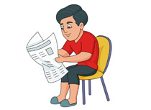

G9.4 | The subject honorific ~(으)시
남동생이 신문을 읽어요.
아버지께서 신문을 읽으세요.
~(으)시 is added to a predicate stem to express the speaker’s respect toward the subject of the sentence.
읽 + 으시 + 어요 ➔ 읽으세요
Stem
Images: http://classroomclipart.com

Slide 40
G9.4 | The subject honorific ~(으)시
~(으)시 is NOT a sentence-final suffix, and therefore it is always followed by other types of suffixes.
읽 + 으시 + 었 + 습니다 ➔ 읽으셨습니다
 | Plain |  | Subject honorific
 | Non-past | Past | Non-past | Past
Polite | ~어/아요 | ~었/았어요 | ~(으)세요 | ~(으)셨어요
Deferential | ~습/ㅂ니다 | ~었/았습니다 | ~(으)십니다 | ~(으)셨습니다

Slide 41
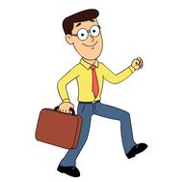

G9.4 | The subject honorific ~(으)시
 | Plain |  | Subject honorific
 | Non-past | Past | Non-past | Past
Polite | ~어/아요 | ~었/았어요 | ~(으)세요 | ~(으)셨어요
Deferential | ~습/ㅂ니다 | ~었/았습니다 | ~(으)십니다 | ~(으)셨습니다
가요
갔어요
가세요
가셨어요
가다
갑니다
갔습니다
가십니다
가셨습니다
 | Plain |  | Subject honorific
 | Non-past | Past | Non-past | Past
Polite | ~어/아요 | ~었/았어요 | ~(으)세요 | ~(으)셨어요
Deferential | ~습/ㅂ니다 | ~었/았습니다 | ~(으)십니다 | ~(으)셨습니다
읽어요
읽었어요
읽으세요
읽으셨어요
읽다
읽습니다
읽었습니다
읽으십니다
읽으셨습니다
Images: http://classroomclipart.com

Slide 42
G9.4 | The subject honorific ~(으)시
~(으)시 is already part of some honorific predicates.
 | Plain |  | Subject honorific
 | Non-past | Past | Non-past | Past
Polite | 있어요 | 있었어요 | 계세요 | 계셨어요
Deferential | 있습니다 | 있었습니다 | 계십니다 | 계셨습니다

Slide 43
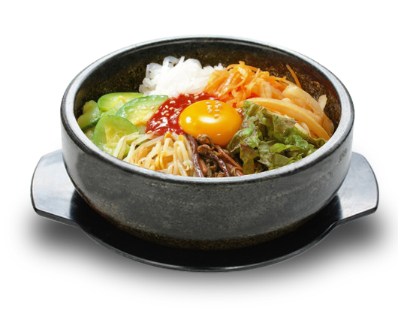
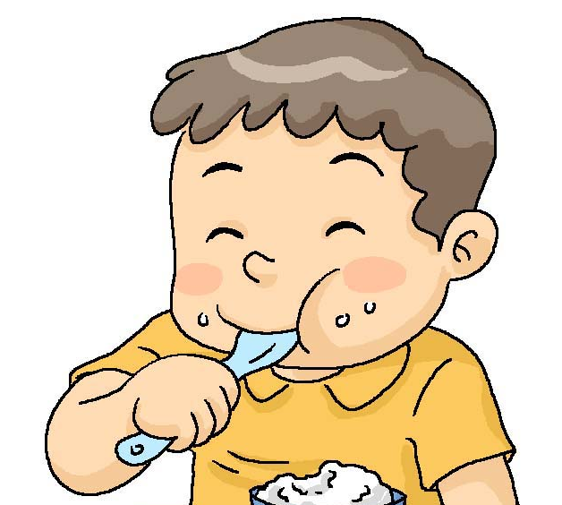
G9.4 | The subject honorific ~(으)시
I like Korean food.
My grandmother also likes Korean food.
저는 한국 음식을 좋아해요.
할머니께서도 한국 음식을 좋아하세요.
Image: voalffl.tistory.com

Slide 44

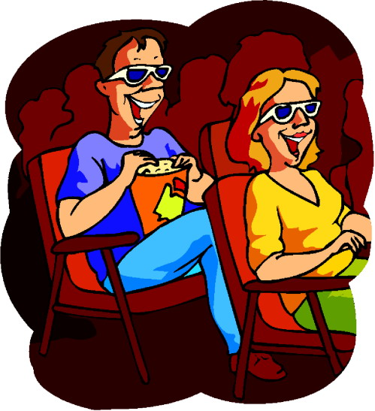
G9.4 | The subject honorific ~(으)시
I watched Avengers.
My parents watched Star Wars.
저는 어벤져스를 봤어요.
부모님께서는 스타워즈를 보셨어요.
Image: classroomclipart.com

Slide 45
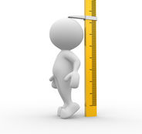
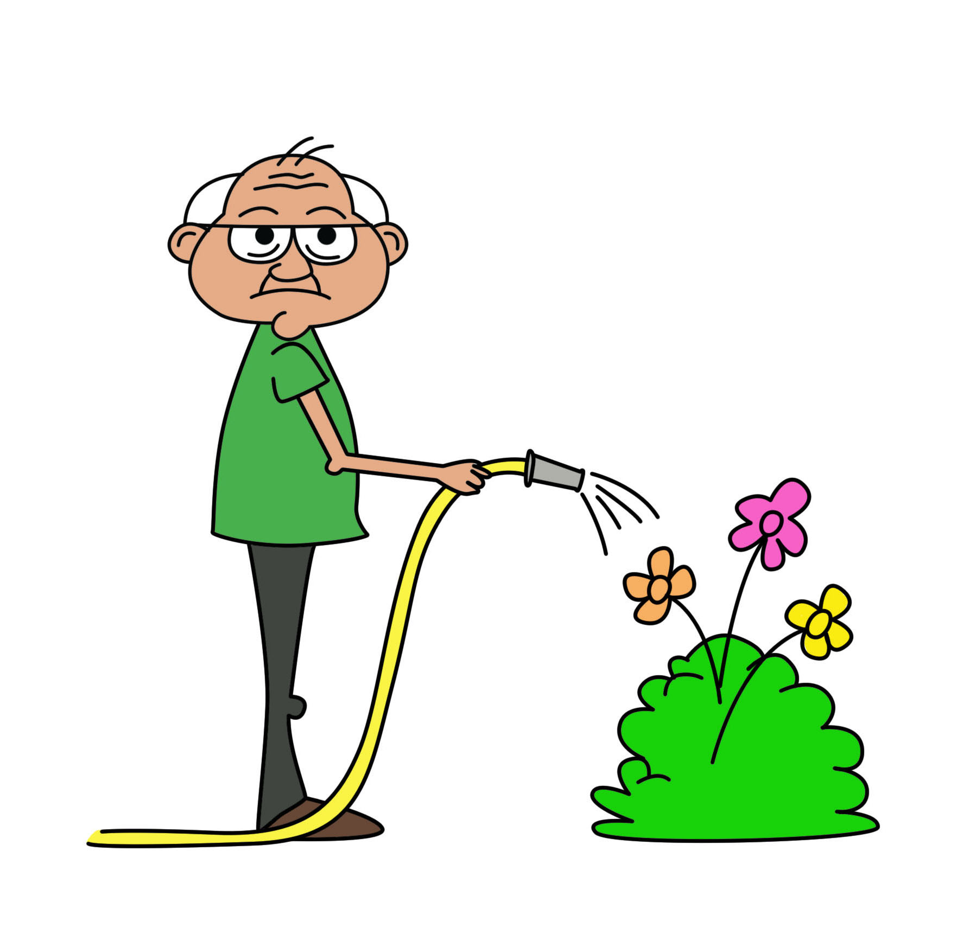
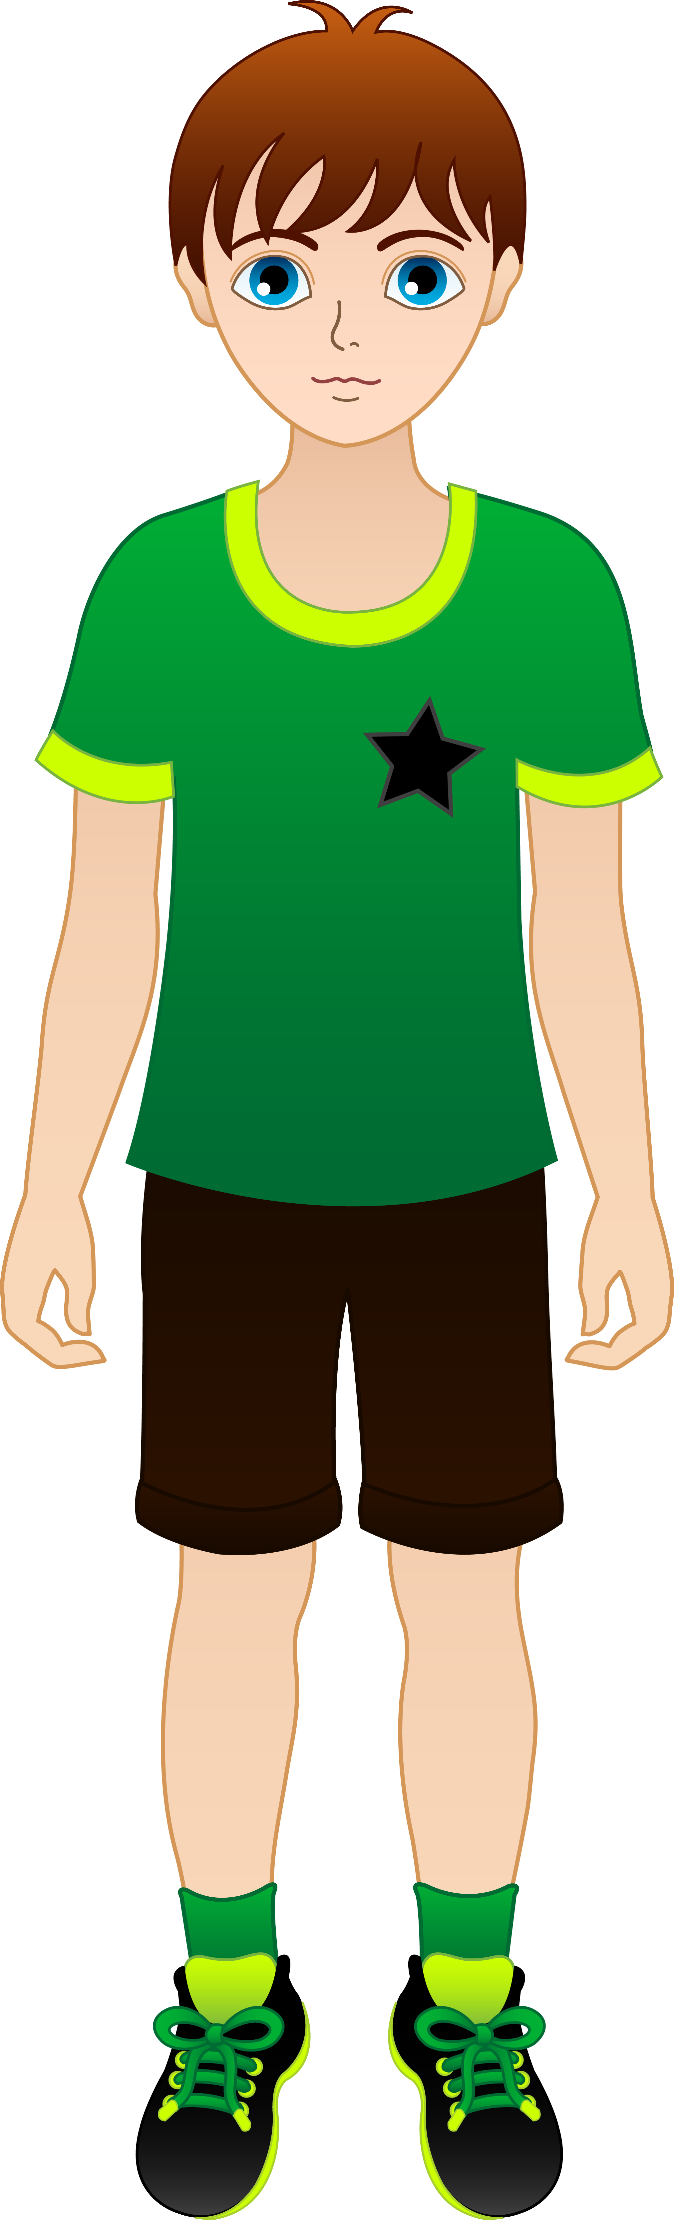
G9.4 | The subject honorific ~(으)시
I am tall.
My grandfather is also tall.
저는 키가 큽니다.
할아버지께서도 키가 크십니다.
Image: classroomclipart.com

Slide 46

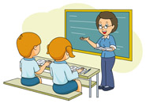
G9.4 | The subject honorific ~(으)시
Change the form of the words in the parentheses using honorific expressions.
마크: 스티브 씨, 어디서 ( 오다 ) ?
스티브: 저는 미국 보스톤에서 왔어요.
계세요?
오셨어요?
A: 김 선생님 (계시다) ?
B: 지금 안 (계시다). 수업에 (가다).
계세요.
가셨어요.
Image: searainedesigns.com, classroomcliparts.com

Slide 47
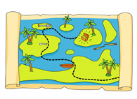

G9.4 | The subject honorific ~(으)시
Change the form of the words in the parentheses using honorific expressions.
A: 이 지도 어느 서점에서 ( 사다 ) ?
B: 동네 서점에서 샀어요.
사셨어요?
마크: 선생님, 점심 (드시다) ?
선생님: 아니요, 아직 안 먹었어요.
드셨어요?
Image: classroomclipart.com

Slide 48
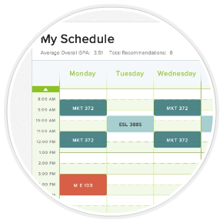
몇 과목 들으세요?
‘~(으)시’를 사용해서 아래의 질문을 묻고 답하세요.
(Ask and answer the following questions using the subject honorific suffix ~(으)시. Change the sentence enders paying attention to the tense.)
지난 학기에 몇 과목 ( 듣다 ) ?
이번 학기에는 몇 과목 ( 듣다 ) ?
다음 학기에는 몇 과목 ( 듣다 ) ?
들으셨어요?
들으세요?
들으실 거예요?
1 (한) 2 (두) 3 (세)
+ 과목 (class)
4 (네) 5 (다섯) 6 (여섯)
Images: myedu.com

Slide 49

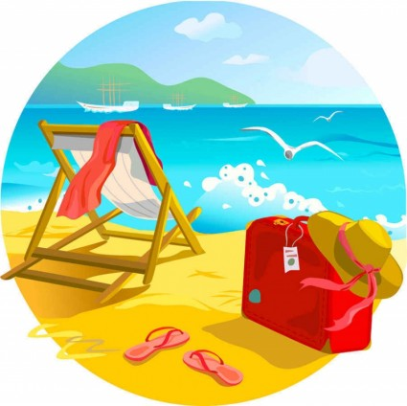
어디에서 오셨어요?
‘~(으)시’를 사용해서 보기와 같이 묻고 답하세요.
(Ask and answer the following questions using the subject honorific suffix ~(으)시. Replace the words in the parentheses with your own answers.)
A: OO 씨, 어디에서 오셨어요?
B: 저는 (뉴욕)에서 왔어요.
A: 그럼 지금은 어디 사세요?
B: 지금은 (와이키키)에 살아요.
Images: imcargade.com

Slide 50


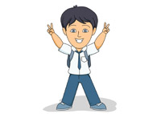

G9.5 | The clausal connective ~지만
저는 대학생이에요.
하지만
제 동생은 고등학생이에요.
저는 대학생이지만 제 동생은 고등학생이에요.
Images: classroomclipart.com

Slide 51
G9.5 | The clausal connective ~지만
~지만 is equivalent to “but” or “although” in English.
Dictionary | ~지만 | Dictionary | ~지만
좋다 |  | 춥다
작다 |  | 살다
싸다 |  | 갔다 past
하다 |  | 먹었다 past
좋지만
춥지만
작지만
살지만
싸지만
갔지만
하지만
먹었지만

Slide 52

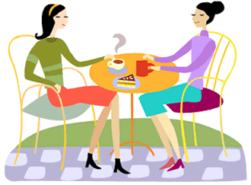
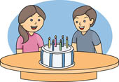
G9.5 | The clausal connective ~지만
쇼핑을 하고 친구를 만났어요.
With ~고, it is natural NOT to express tense in the first clause.
생일 파티에는 못 갔지만
선물은 샀어요.
With ~지만, both clauses in the sentence MUST indicate the tense.
Images: classroomclipart.com

Slide 53

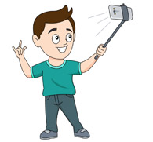
G9.5 | The clausal connective ~지만
Connect the clauses using the ending ~지만.
I travel often but don’t take pictures.
저는 여행은 자주 ( 하다 ) 사진은 안 찍어요.
하지만
Images: classroomclipart.com

Slide 54


G9.5 | The clausal connective ~지만
Connect the clauses using the ending ~지만.
나
내 친구
I write letters often, but my friend does not.
나는 편지를 자주 ( 쓰다 ) 내 친구는 자주 안 써요.
쓰지만
Images: cliparts.co

Slide 55

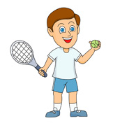
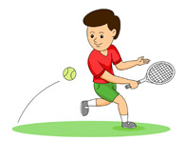
G9.5 | The clausal connective ~지만
Connect the clauses using the ending ~지만.
A: 테니스 좋아하세요?
B: ( 좋아하다 ) 자주 못 쳐요.
좋아하지만
Images: classroomclipart.com, clipartbest.com

Slide 56


G9.5 | The clausal connective ~지만
Connect the clauses using the ending ~지만.
미국은 겨울 방학은 ( 짧다 ) 여름 방학은 길어요.
짧지만
Images: gallery.yopriceville.com, clipartbest.com

Slide 57
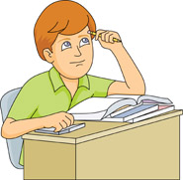
G9.5 | The clausal connective ~지만
Connect the clauses using the ending ~지만.
FAIL
공부는 열심히 ( 하다 ) 시험을 못 봤어요.
했지만
past
Images: classroomclipart.com

Slide 58
수수께끼 Riddles
3-4명이 한 그룹으로 아래의 수수께끼 질문에 답하세요.
(Ask and answer the following riddles in groups of 3 or 4.)
이것은 국이지만
못 먹어요.
무엇입니까?
국: soup
이것은 여름에는
옷을 입지만
겨울에는 옷을
벗어요. 뭘까요?
입다: to put on
벗다: to take off
이것은 내 것이지만
다른 사람들이 많이 써요. 무엇일까요?
내 것: mine
쓰다: to use
한국 (Korea)
나무 (Tree)
이름 (Name)

Slide 59
Narration | 돌 잔치
한국에서는 한 살에 돌 잔치를 합니다. 지난 토요일에 한국어 선생님 딸 돌이었습니다. 그래서 저는 반 친구들하고 같이 선생님 댁에 갔습니다. 돌 잔치에서 재미있는 일이 많았습니다. 상 위에 돈, 연필, 실이 있었습니다. 돈은 부자를 뜻하고 연필은 공부를 뜻하고 실은 건강을 뜻합니다. 선생님 딸은 연필을 잡았습니다. 한국에서는 보통 돌에 아이한테 금반지를 선물합니다. 그래서 저와 친구들도 금반지를 선물했습니다. 사진도 많이 찍었습니다. 즐거운 돌 잔치였습니다.
일: event
실: thread
뜻하다: to mean, to signify
아이: child, kid
상: table
부자: a wealthy person
잡다: to catch, to grab
금반지: gold ring
돌 잔치는 무엇입니까?
누구의 돌 잔치가 있었습니까?
돌 잔치에 누구하고 같이 갔습니까?
실과 돈은 무엇을 뜻합니까?
한국에서는 보통 돌에 무슨 선물을 합니까?
한국의 돌 잔치는 뭐가 재미있습니까?

